Slide 1
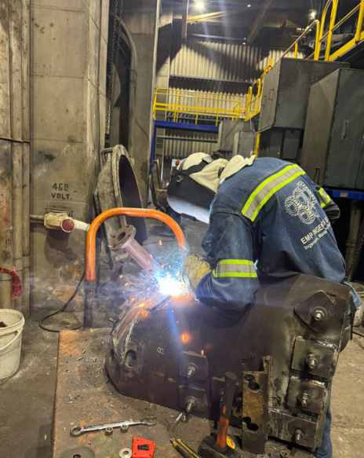

METODOS PARA LA RECUPERACION DE PARTES O COMPONENTES
Juan Manuel Méndez
Camilo Luna Bernal

Slide 2
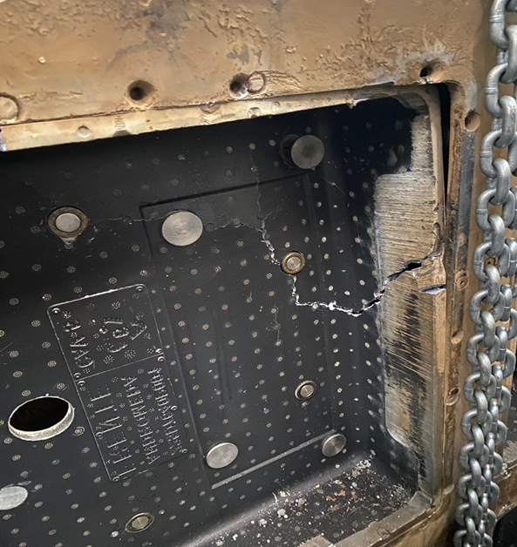
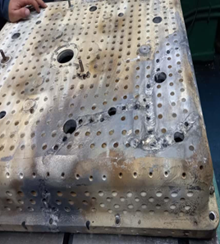
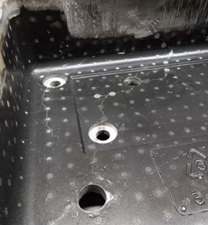
PROCESO DE SOLDADURA
El proceso de recuperación de cavidad de molde con soldadura implica evaluar y limpiar la zona dañada, preparar la superficie mediante mecanizado y biselado, aplicar soldadura con técnicas como MIG o TIG, mecanizar y acabar la zona reparada, y finalmente inspeccionar y probar para asegurar la calidad y funcionalidad del molde.

Slide 3
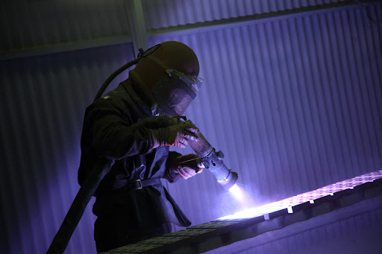
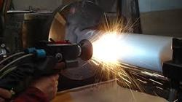
PROCESO DE METALIZADO
La metalización es el proceso de aplicar una fina capa de metal a la superficie de un sustrato, que puede ser metálico o no metálico.
La metalización, a diferencia de los recubrimientos de pintura tradicionales o recubrimiento en polvo imparte propiedades metálicas al objeto recubierto, como conductividad eléctrica mejorada y resistencia al calor.

Slide 4
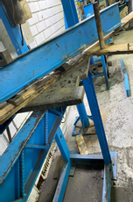
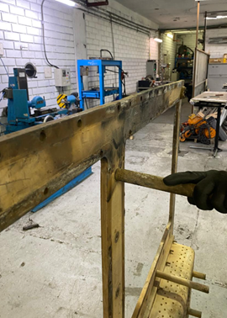
PROCESO DE PRENSADO
El proceso de prensado implica preparar el material, cargarlo en un molde, aplicar presión para compactarlo y darle forma, y luego extraer la pieza compactada. Hay varios tipos de prensado, como prensado en seco, en húmedo, isostático y en caliente, utilizados en cerámica, metales y materiales avanzados.

Slide 5
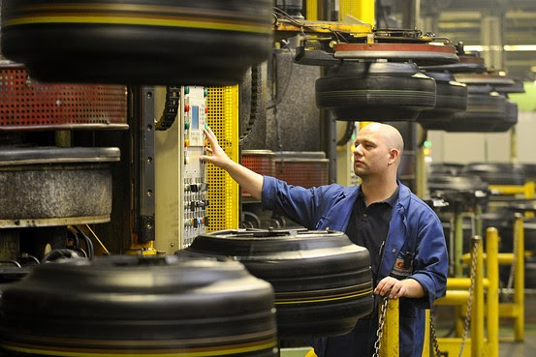
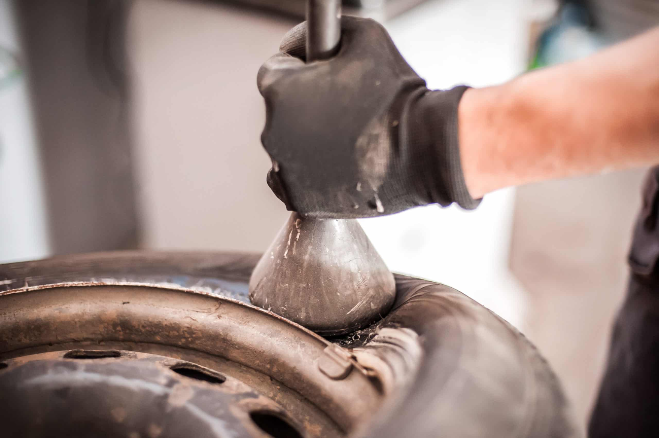
PROCESO DE VULCANIZADO
El proceso de vulcanizado es una reacción química que transforma el caucho crudo en un material más fuerte y elástico mediante el calentamiento con azufre u otros agentes. Este proceso implica calentar la mezcla de caucho y azufre (con aceleradores y otros aditivos) a temperaturas elevadas y bajo presión, lo que provoca un entrecruzamiento químico de las cadenas de polímeros del caucho.

Slide 6
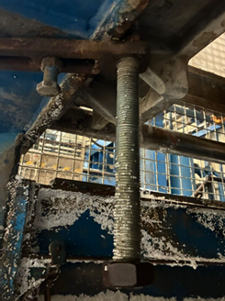
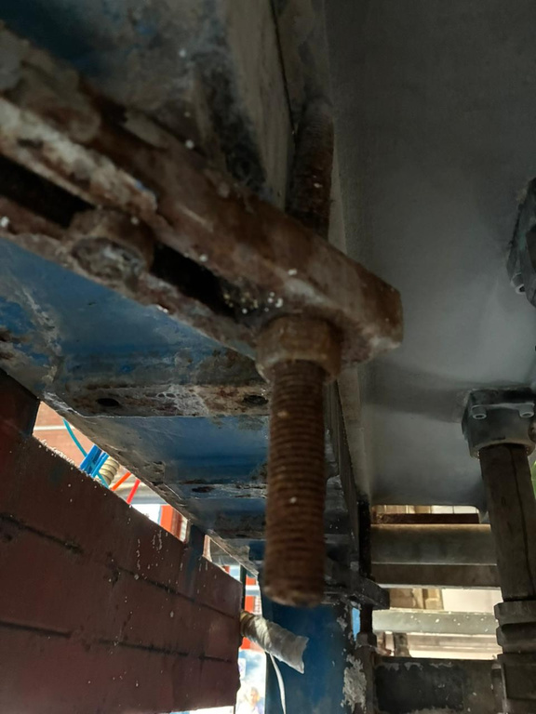
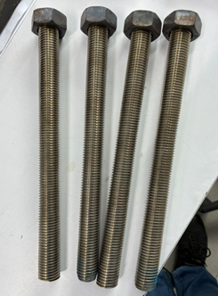
PROCESO DE REDISENO
Tornillería de 1 pulgada (25.4 mm)
acero inoxidable
tornillo de ⅝ de pulgada
(aprox 16mm)
Galvanizado
Implica analizar y mejorar funcionamiento, eficiencia y seguridad. Se realiza un análisis del sistema actual, se definen objetivos claros, se investigan y seleccionan tecnologías adecuadas, se diseñan y simulan modelos, se prototipan y prueban, y finalmente se implementa y monitorea el sistema rediseñado para asegurar su eficiencia y confiabilidad.

Slide 7
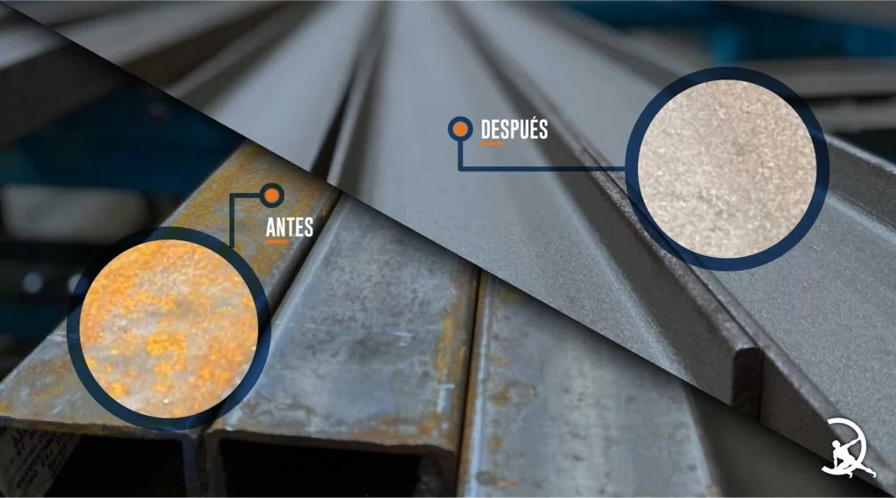
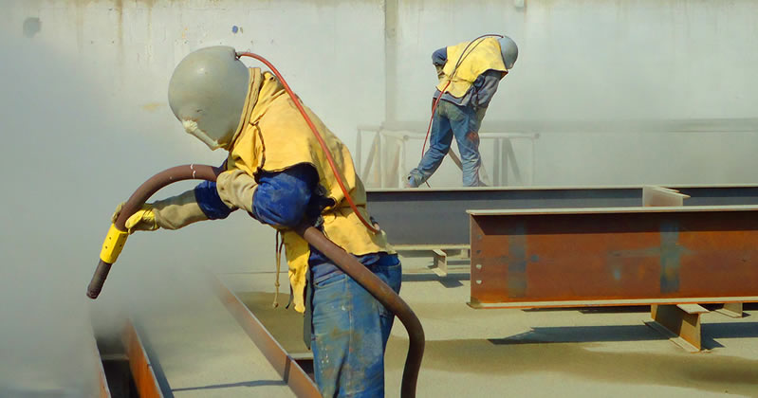
PROCESO DE GRANALLADO
Es un proceso mecánico de limpieza o preparación de superficies en el cual se lanzan a alta velocidad pequeñas partículas metálicas llamadas granallas contra una pieza.
Estas partículas impactan la superficie, eliminando óxido, pintura vieja, rebabas o impurezas, y dejando la pieza limpia, rugosa y lista para procesos posteriores como pintura, galvanizado, soldadura o recubrimiento.

Slide 8
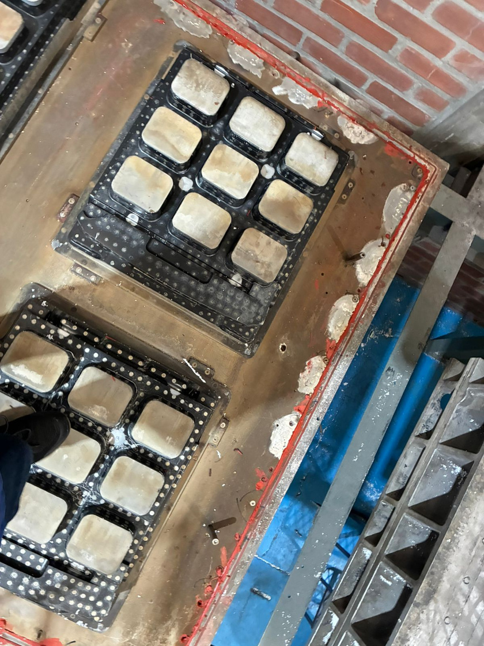
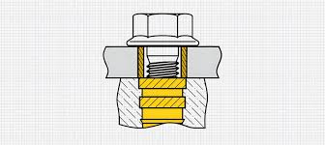
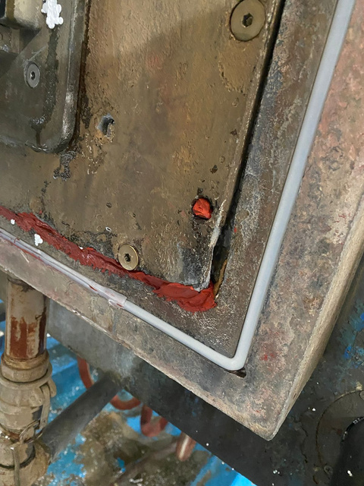
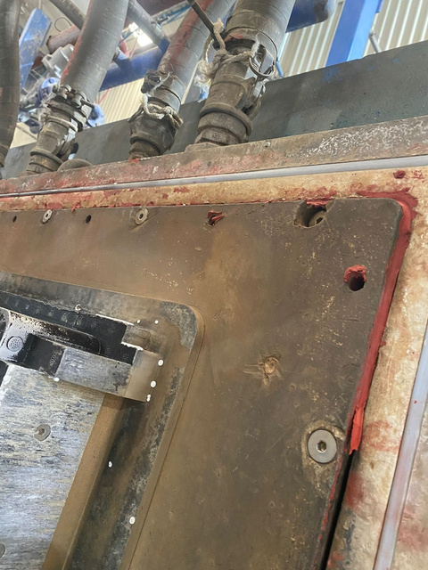
PROCESO DE INSERCION O ENCASQUILLADO
El proceso de encasillado o inserción de tornillería implica preparar las piezas, insertar los tornillos con técnicas adecuadas y asegurar la unión con selladores y fijadores. Se debe controlar el torque y realizar una inspección final para garantizar la seguridad y estanqueidad de la unión.

Slide 9
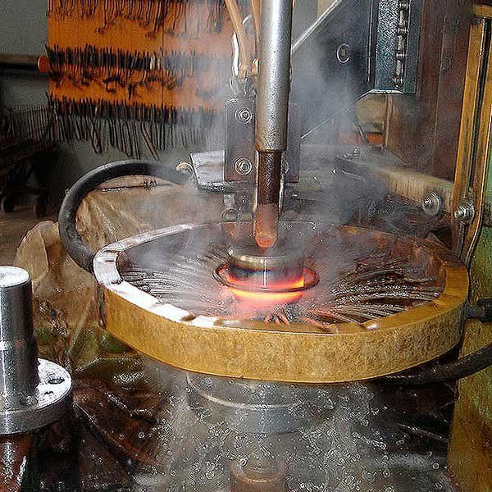
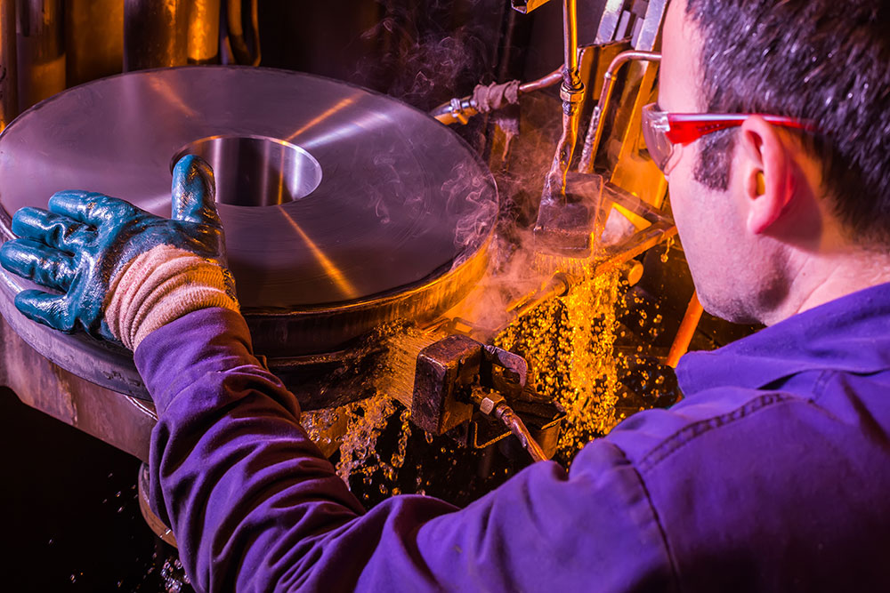
PROCESO DE TRATAMIENTO TERMICO
Los tratamientos térmicos son un proceso controlado de calentamiento y enfriamiento de los metales (principalmente aceros) con el fin de modificar sus propiedades físicas y mecánicas, sin cambiar su forma o composición química.
Entre ellos tenemos:
  Temple
  Revenido
  Recocido
  Normalizado
  Cementación
  Nitruración

Slide 10
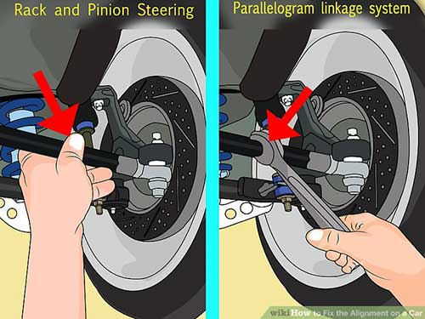
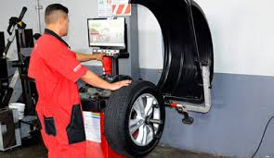
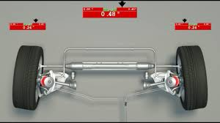
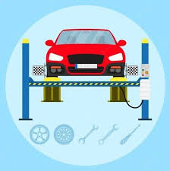
PROCESO DE ALINEACION Y BALANCEO
La alineación y balanceo de un carro son procesos cruciales para la seguridad, confort y economía del vehículo. La alineación ajusta los ángulos de las llantas para mejorar la estabilidad y reducir el desgaste desigual, mientras que el balanceo distribuye uniformemente el peso para evitar vibraciones. Se recomienda realizarlos cada 10,000 km o 6 meses, o después de impactos o cambios en la suspensión o dirección.

Slide 11
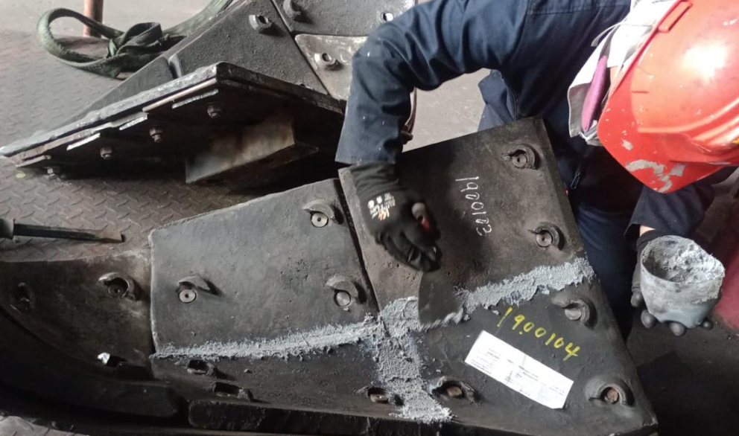
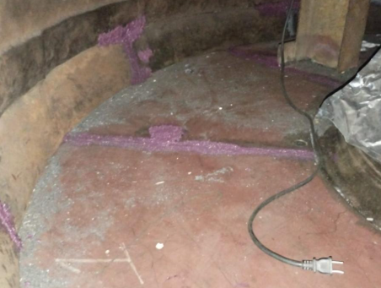
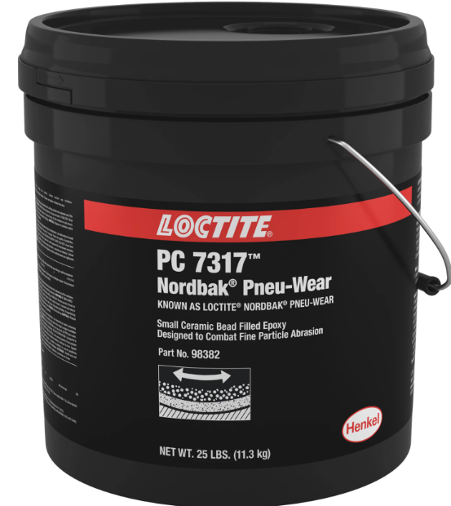
APLICACION DE COMPUESTOS EPOXICOS
Es un proceso donde se hace una mezcla de resina y endurecedor que, al reaccionar químicamente, forma un material sólido, muy resistente y adherente.
Se usa para reparar, pegar, sellar o reconstruir superficies metálicas, plásticas o de concreto. Es ideal cuando no se puede soldar o mecanizar una pieza.

